Slide 1
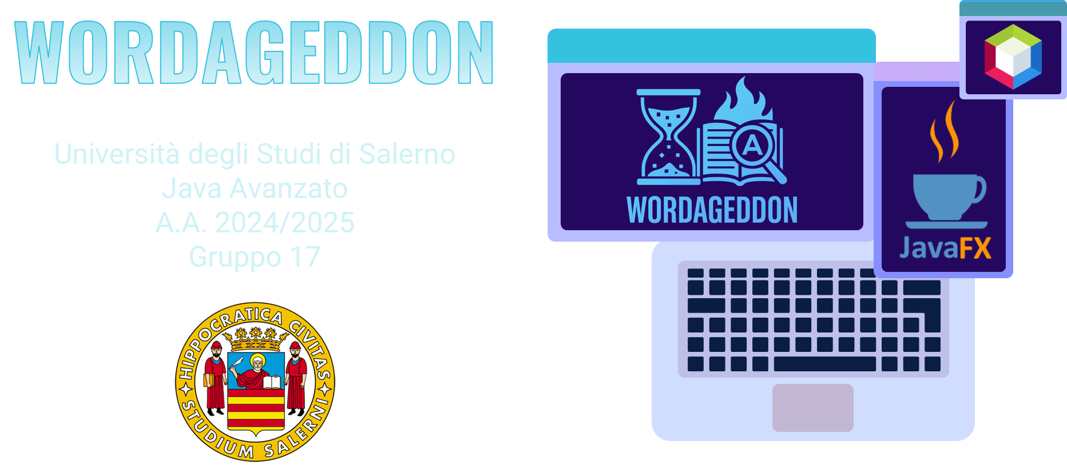

Slide 2
Wordageddon è un'applicazione desktop ludico-educativa sviluppata in JavaFX per testare la memoria sulle parole più frequenti in documenti testuali.

Slide 3
01
Caratteristiche del progetto

Slide 4
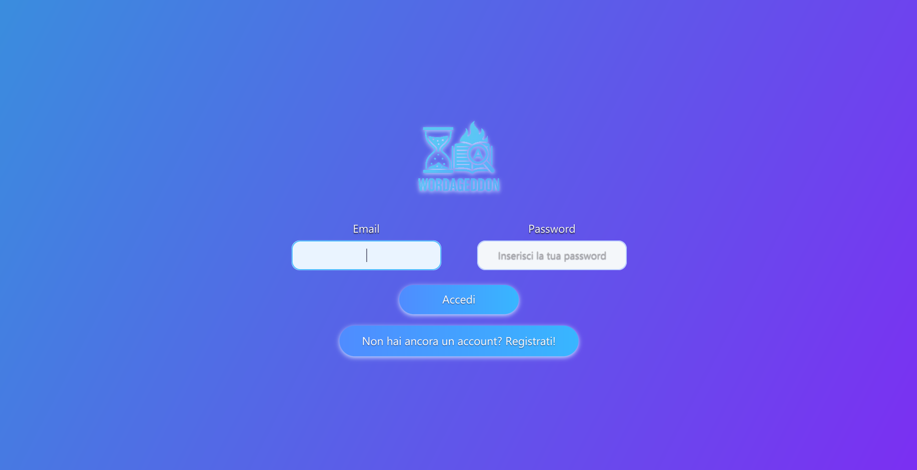
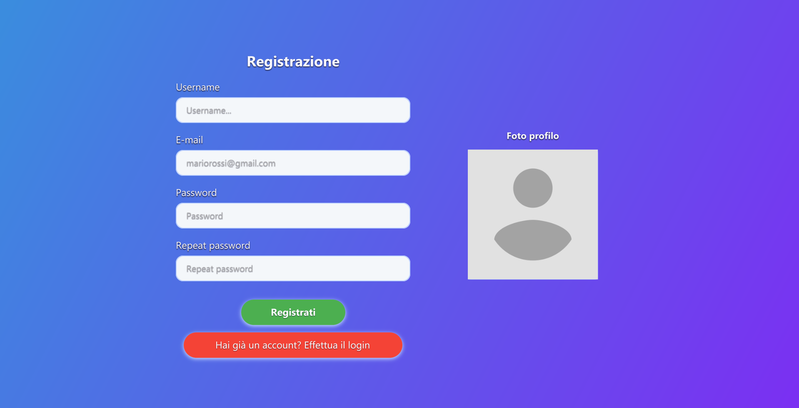
Caratteristiche principali: gestione multiutente
Gli utenti possono registrarsi autonomamente tramite un modulo dedicato, fornendo email, username, password ed eventualmente una foto profilo.
Una volta registrati, possono effettuare l’accesso al sistema in modo sicuro, accedendo alle funzionalità personalizzate del proprio profilo.
Questo sistema permette di gestire più utenti contemporaneamente, garantendo l’isolamento dei dati e la personalizzazione dell’esperienza utente.

Slide 5
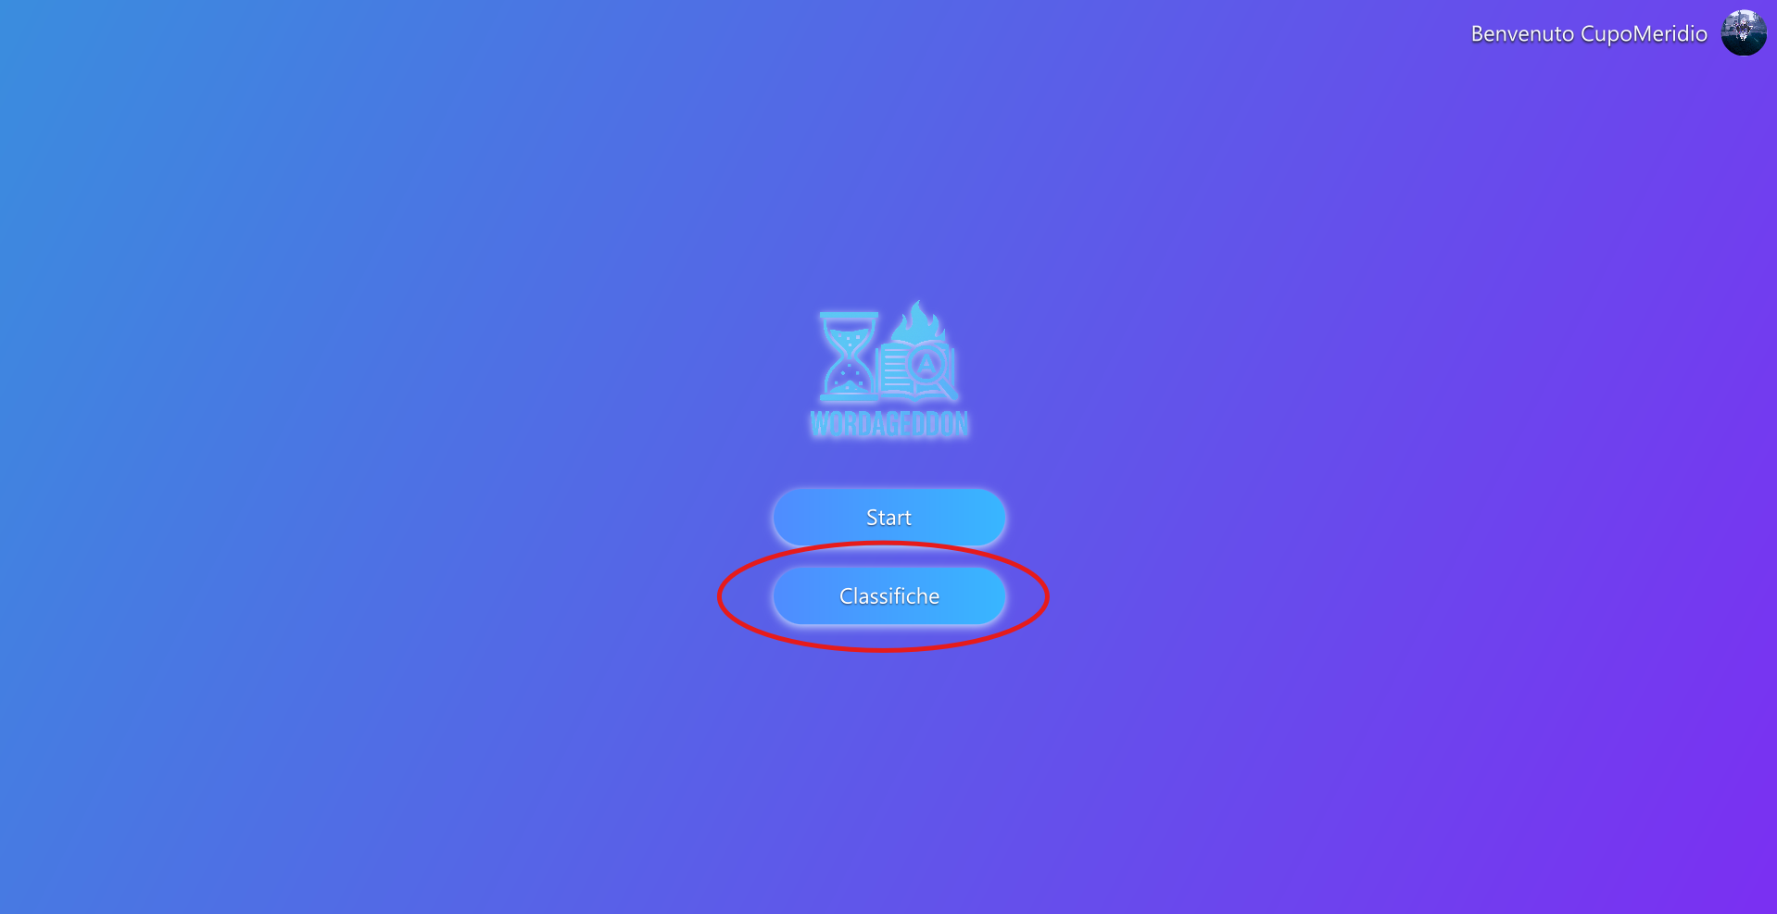
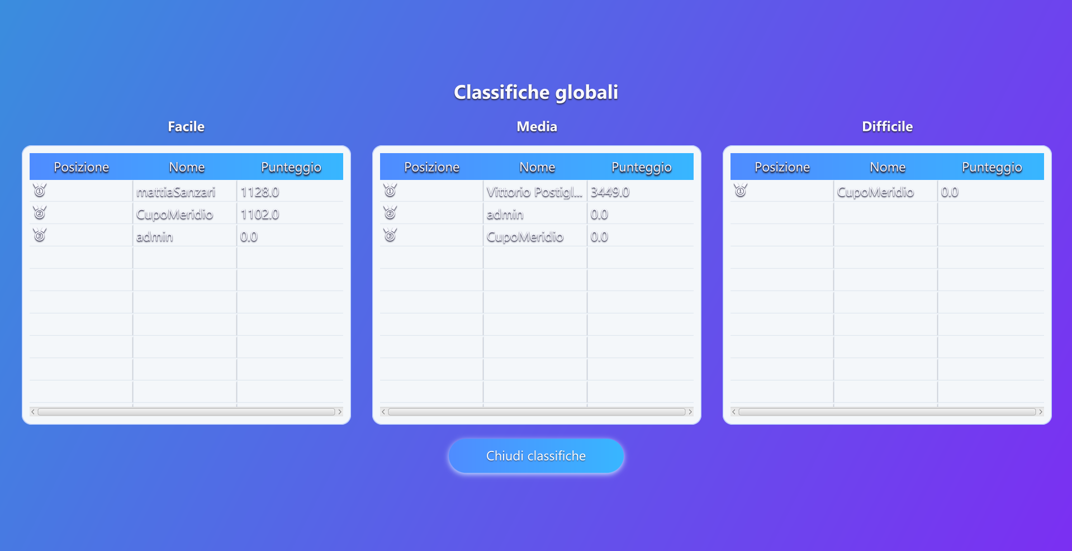
Caratteristiche principali: classifiche globali
Ogni utente può visualizzare le classifiche globali con i punteggi migliori ottenuti dagli altri giocatori.
I risultati sono organizzati per livello di difficoltà (facile, medio, difficile), favorendo un confronto equo tra utenti con diversi gradi di esperienza.
Questa funzionalità incentiva la competizione, stimola il miglioramento continuo e valorizza i risultati raggiunti.

Slide 6
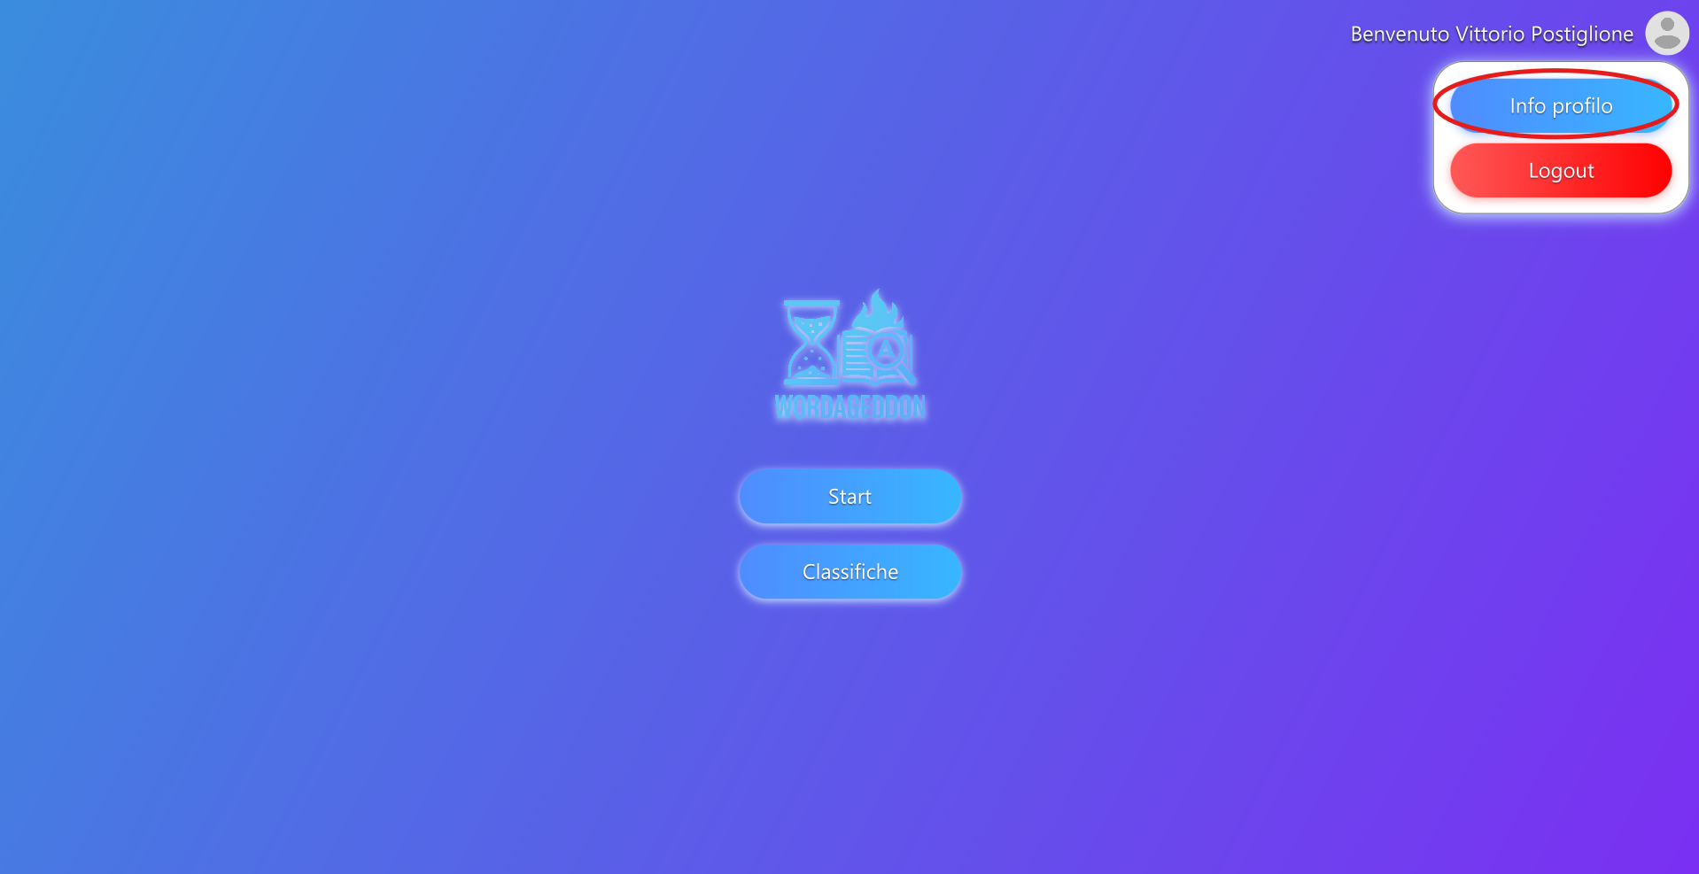
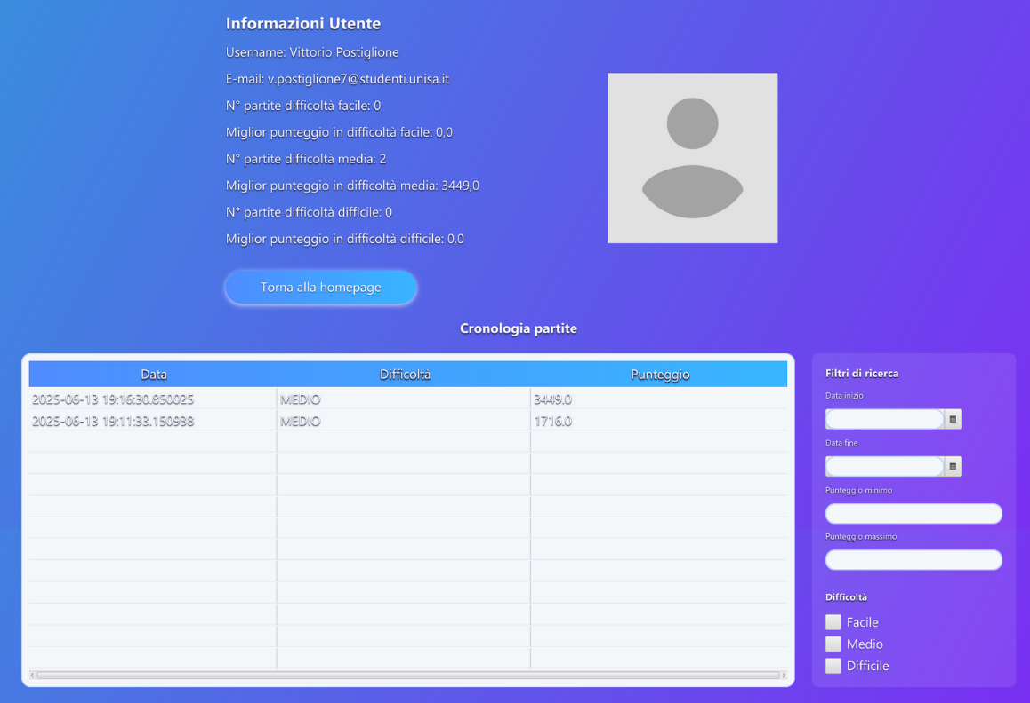
Caratteristiche principali: info utente
Cliccando sulla propria foto profilo, l’utente accede a una schermata dedicata alle informazioni personali.
Da qui è possibile:
Visualizzare il numero di partite giocate
Controllare il miglior punteggio raggiunto per ciascun livello di difficoltà
Consultare lo storico delle partite con strumenti di ricerca avanzata
Modificare la foto profilo per personalizzare il proprio account
Questa sezione consente di monitorare i progressi nel tempo e tenere traccia delle proprie performance.

Slide 7
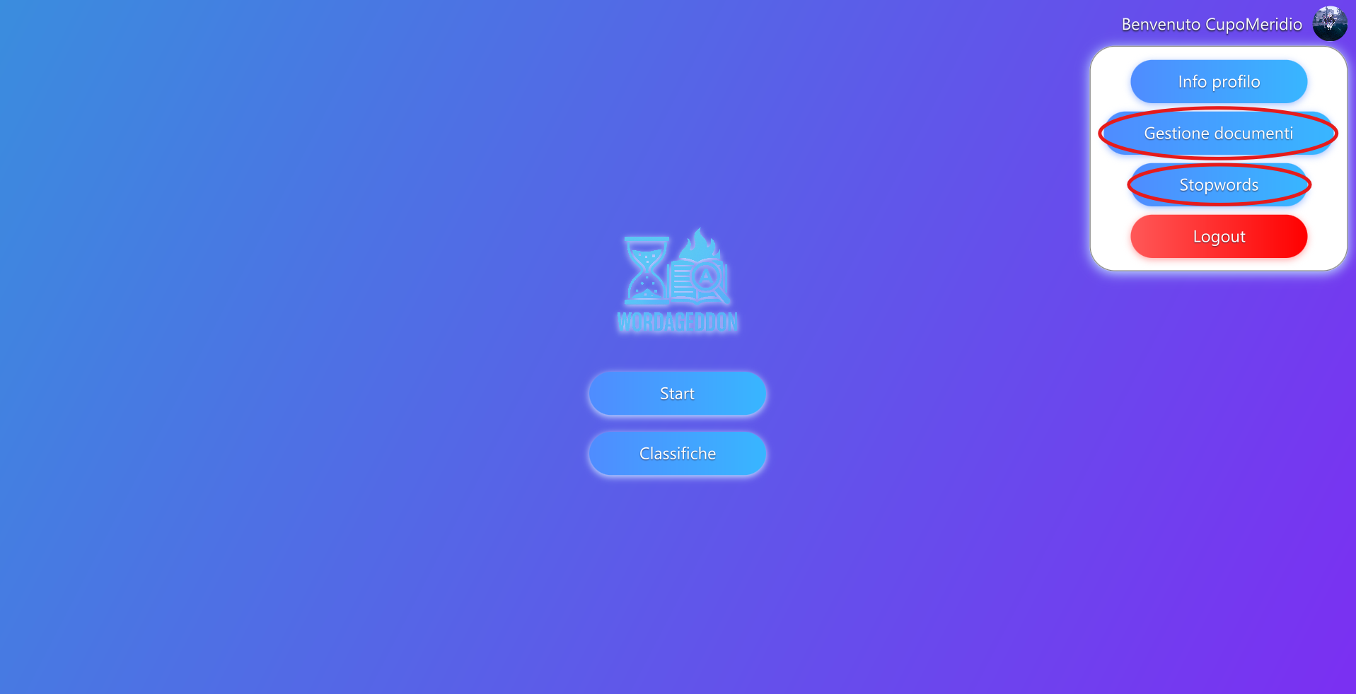
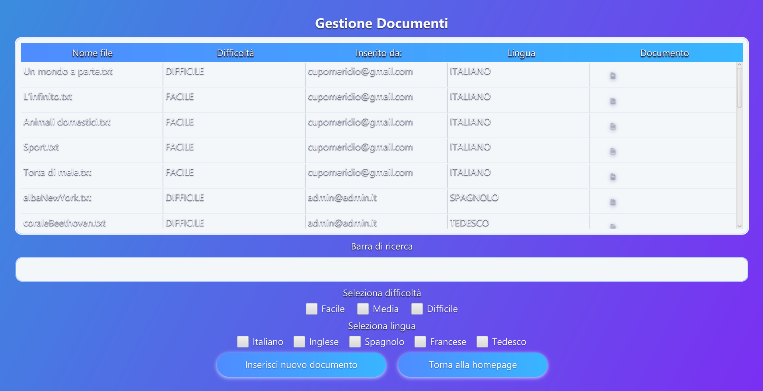
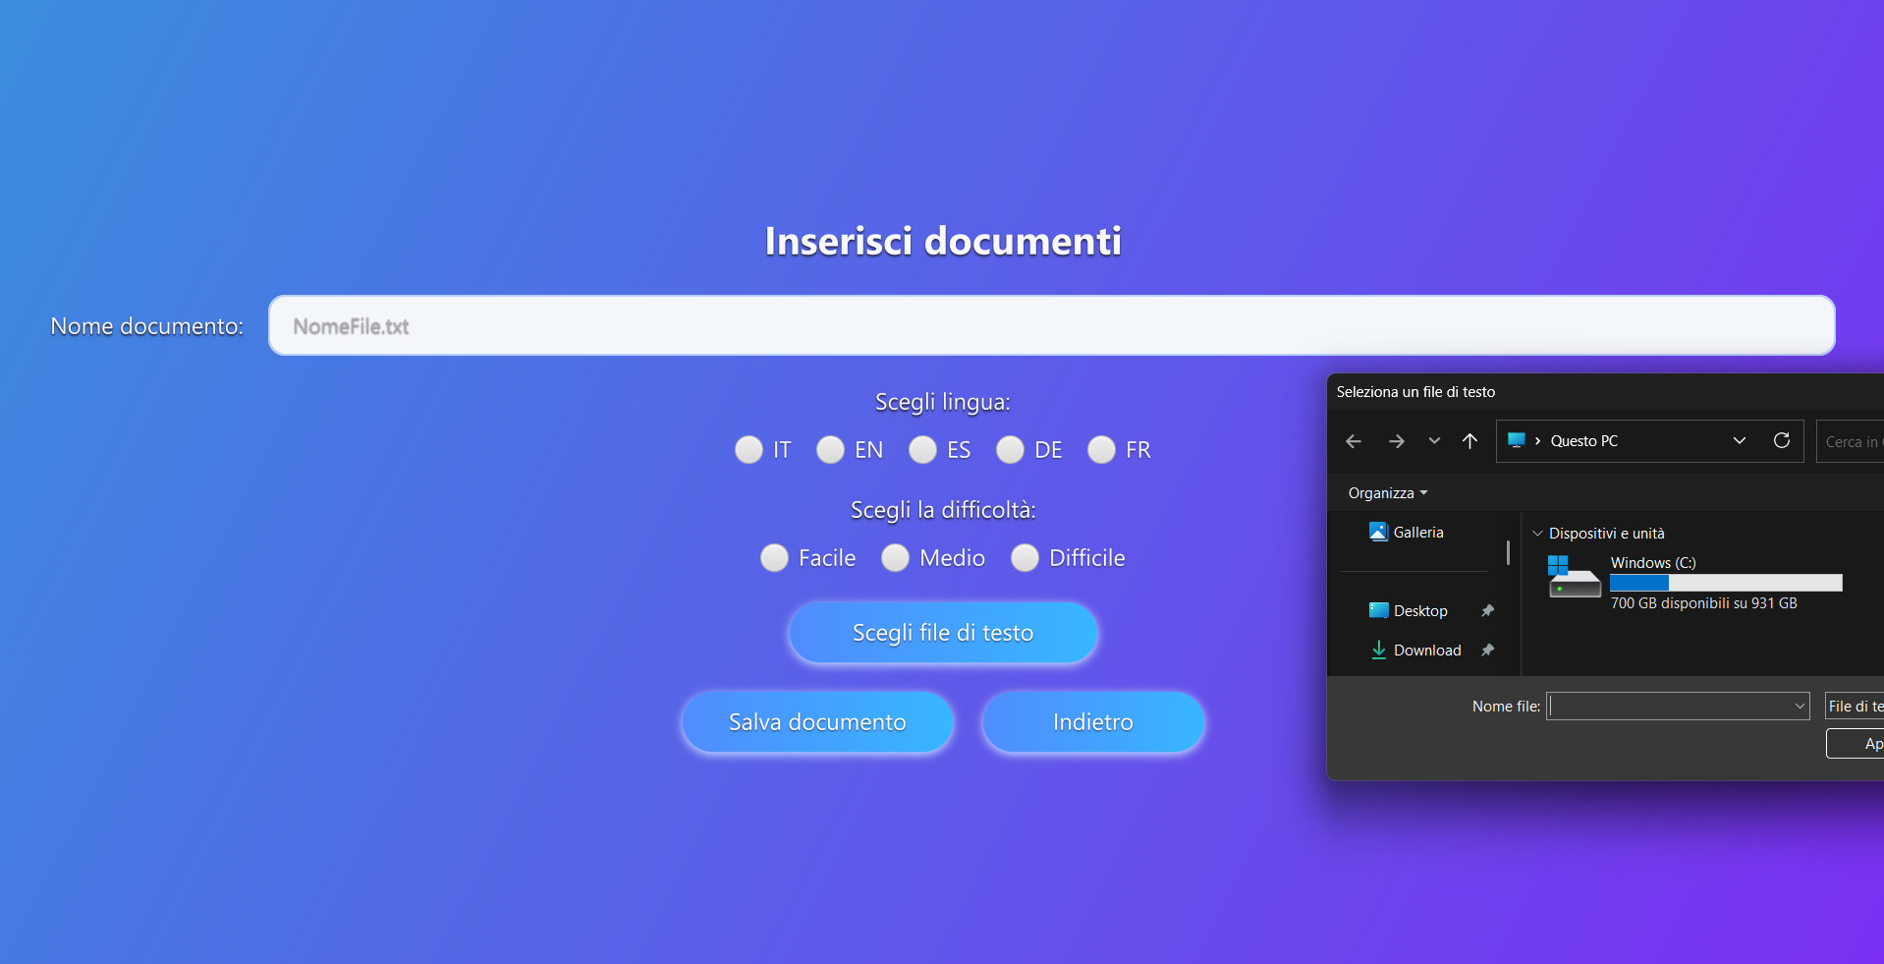
Caratteristiche avanzate: gestione documenti e stopwords
Accedendo con un account amministratore, si sbloccano funzionalità avanzate accessibili cliccando sulla propria foto profilo.
In particolare, diventano disponibili due nuove voci:
Gestione documenti
Gestione stopwords
Nella schermata di gestione documenti è possibile:
Visualizzare tutti i documenti presenti nel sistema
Filtrarli in base a diversi criteri
Aggiungere nuovi documenti
Eliminare o modificare quelli esistenti
Queste funzionalità permettono all’amministratore di controllare i dati presenti nel sistema, mantenendolo aggiornato e coerente.

Slide 8
Caratteristiche avanzate: gestione documenti e stopwords
Accedendo con un account amministratore, si sbloccano funzionalità avanzate accessibili cliccando sulla propria foto profilo.
In particolare, diventano disponibili due nuove voci:
Gestione documenti
Gestione stopwords
Nella schermata di gestione documenti è possibile:
Visualizzare tutti i documenti presenti nel sistema
Filtrarli in base a diversi criteri
Aggiungere nuovi documenti
Eliminare o modificare quelli esistenti
Queste funzionalità permettono all’amministratore di controllare i dati presenti nel sistema, mantenendolo aggiornato e coerente.

Slide 9
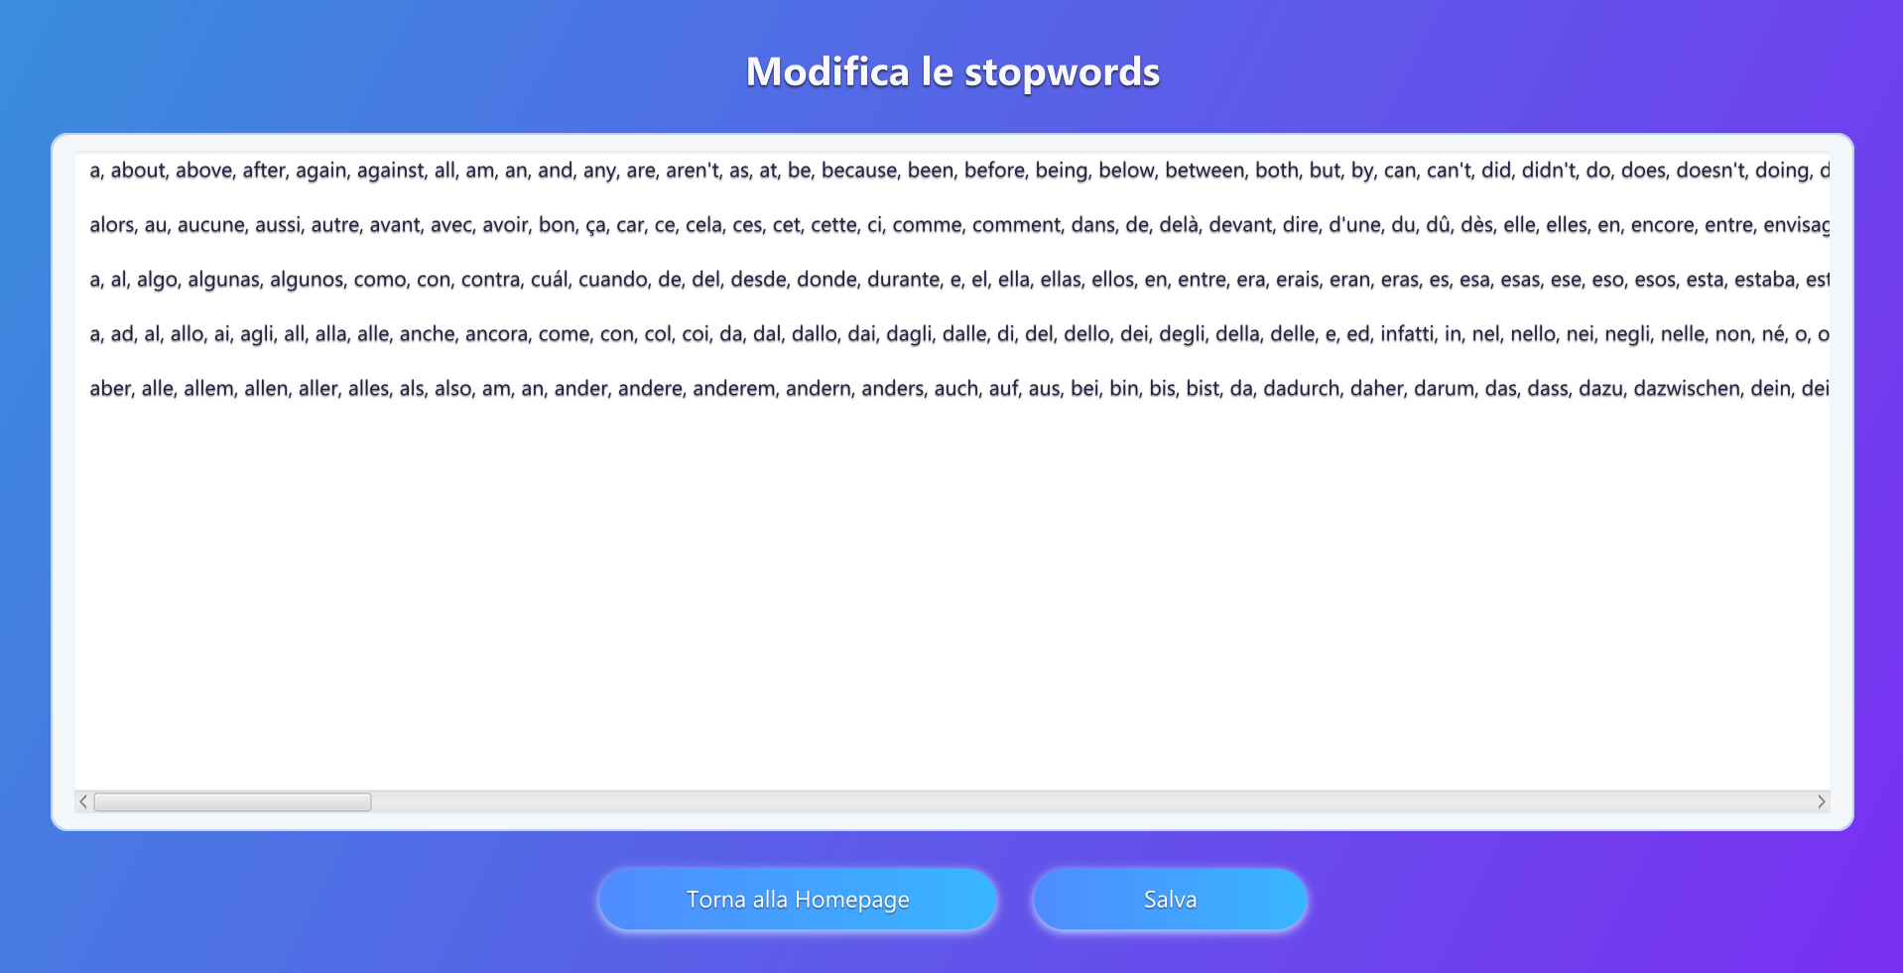
Caratteristiche avanzate: gestione documenti e stopwords
Accedendo con un account amministratore, si sbloccano funzionalità avanzate accessibili cliccando sulla propria foto profilo.
In particolare, diventano disponibili due nuove voci:
Gestione documenti
Gestione stopwords
La schermata dedicata alla gestione delle stopwords consente all’amministratore di inserire, modificare o rimuovere parole da escludere durante l’analisi testuale.
L’interfaccia presenta un’ampia area di testo, dove è possibile elencare tutte le stopwords, separate da spazi o righe.
Una volta completata la modifica, è sufficiente premere l’apposito tasto di salvataggio per aggiornare l’elenco e rendere effettive le modifiche nel sistema.

Slide 10
02
Fase di gioco

Slide 11
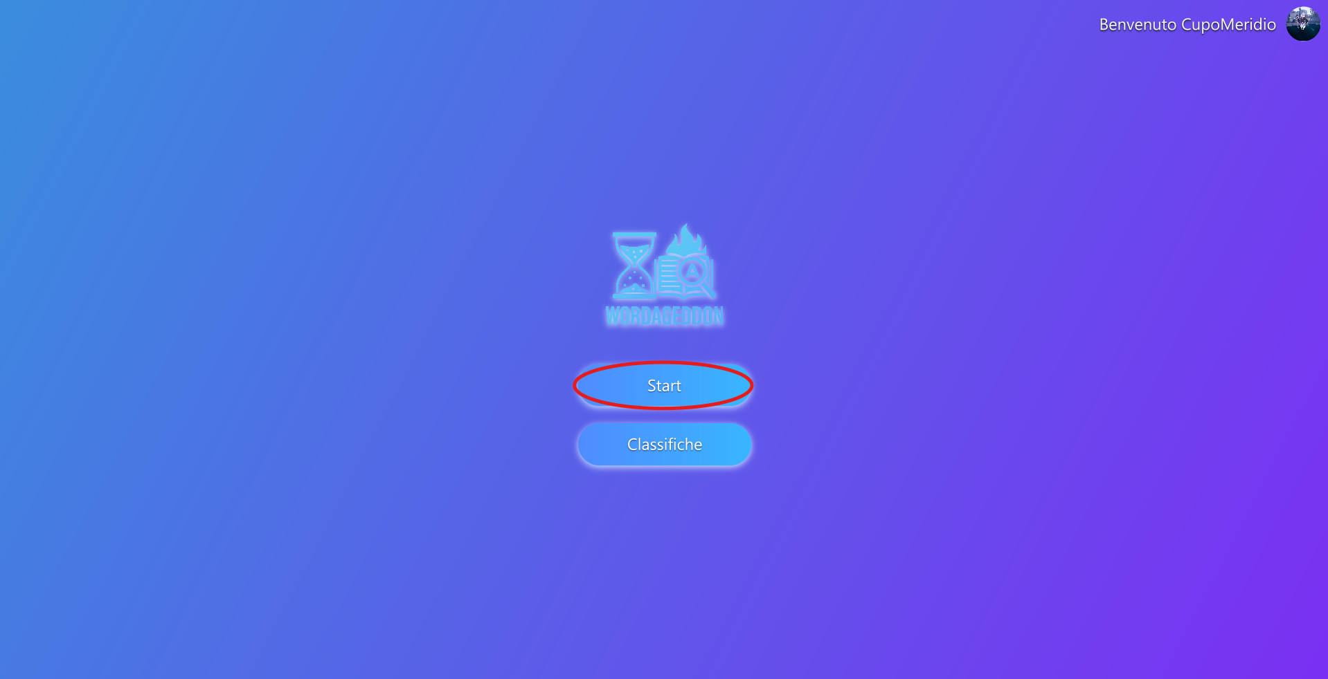
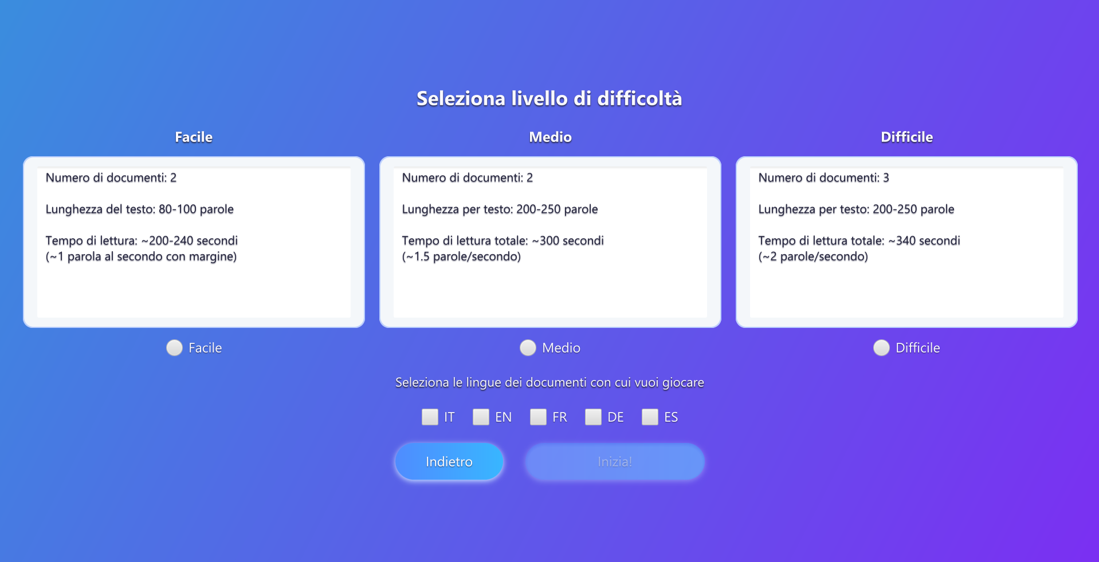
Fase di gioco: selezione difficoltà e lingua
Prima di iniziare una partita, l’utente accede a una schermata di configurazione in cui può personalizzare l’esperienza di gioco.
Le opzioni disponibili includono:
Scelta del livello di difficoltà: facile, medio o difficile, per adattare il gioco al proprio livello di preparazione.
Selezione della lingua: è possibile scegliere una o più lingue in cui dovranno essere presentati i documenti da analizzare.
Questa configurazione consente un’esperienza più mirata e inclusiva, adatta sia a utenti alle prime armi che a quelli più esperti o multilingue.

Slide 12
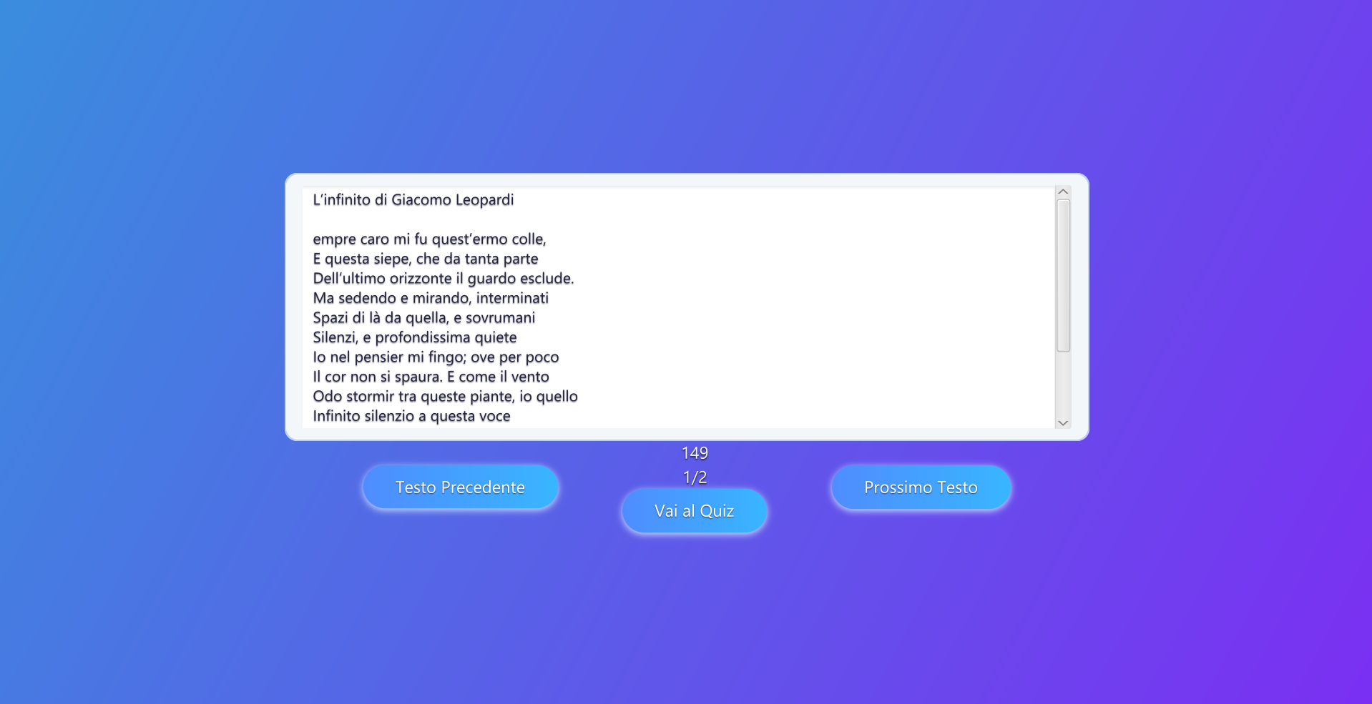
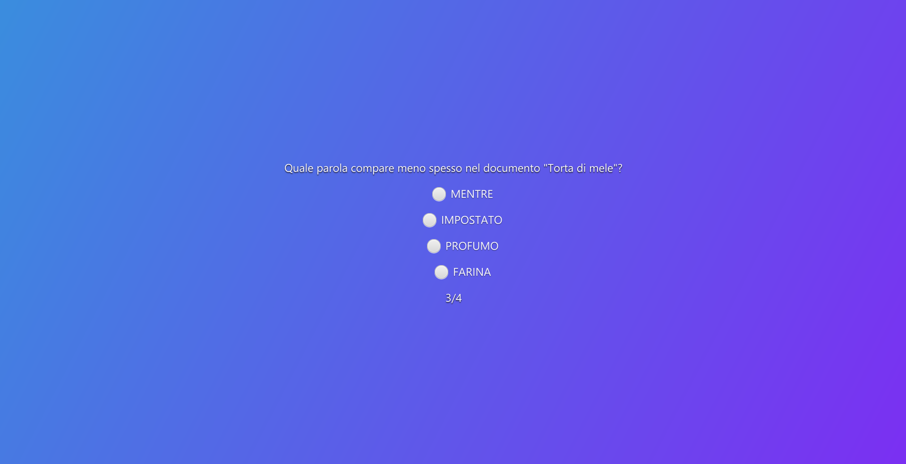
Fase di gioco: lettura dei documenti e quiz
Dopo aver selezionato lingua e livello di difficoltà, ha inizio la partita.
Vengono mostrati uno o più documenti da leggere entro un tempo limite, entrambi determinati in base al livello scelto.
Al termine della lettura, l’utente accede alla schermata con le domande, che possono riguardare uno o più documenti analizzati.
Le domande proposte appartengono a una delle seguenti categorie:
Selezione della parola con frequenza assoluta maggiore
L’utente deve identificare la parola che compare più volte in un documento.
Riconoscimento della parola con frequenza relativa più alta
Viene richiesta la parola che ha la maggiore incidenza rispetto alla lunghezza del documento.
Identificazione della parola non presente nel documento
L’utente deve scegliere l’unica parola tra le opzioni che non appare affatto nel testo.
Scelta della parola più ricorrente in uno specifico documento
Quando più documenti sono coinvolti, si chiede di individuare la parola più frequente in uno specifico documento indicato.

Slide 13
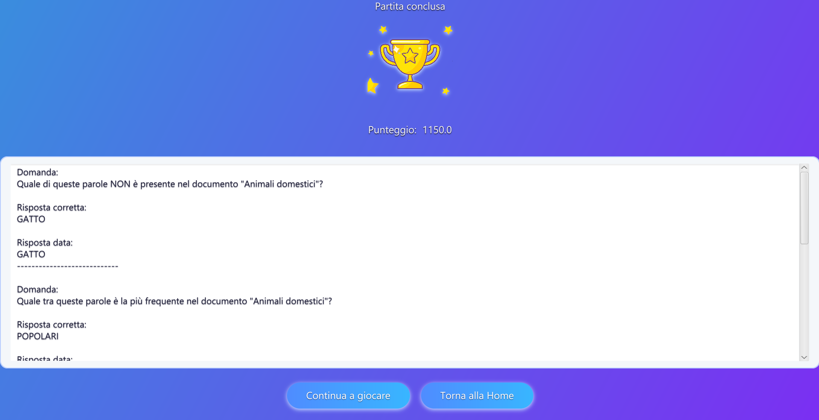
Fase di gioco: resoconto partita
Al termine della partita viene mostrata una schermata di riepilogo, che fornisce un resoconto dettagliato della performance dell’utente.
In particolare, è possibile visualizzare:
Il punteggio totale ottenuto in base alle risposte corrette e al livello di difficoltà
L’elenco delle domande affrontate, con evidenza della risposta data e della risposta corretta
Questo permette all’utente di analizzare gli errori, riflettere sulle scelte fatte e migliorare nelle partite successive.

Slide 14
03
Dettagli implementativi

Slide 15

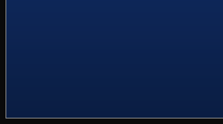
THANKS
Accedi al progetto completo su GitHub

